Slide 1
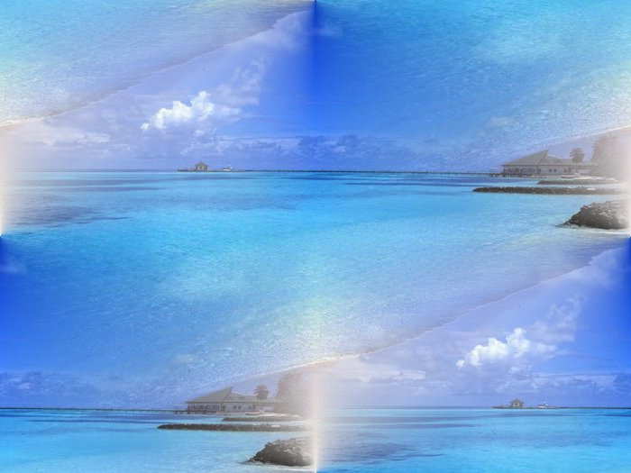
Урок «изучение плавания судов»

Slide 2
Вспомни
Тело тонет | Тело плавает | Тело всплывает
F_{T} ? F_{A} | F_{T} ? F_{A} | F_{T} ? F_{A}
ρ_{T} ? ρ_{Ж} | ρ_{T} ? ρ_{Ж} | ρ_{T} ? ρ_{Ж}

Slide 3
Легендарный Титаник
Сложное инженерное сооружение способное перемещаться по воде.
Для постройки были использованы различные металлы, которые имеют плотность больше , чем у воды.
Спущен на воду 31 мая 1911г.
Длина 269 м
Ширина 28,19 м.

Slide 4
Задание №1 Титаник - пассажирский лайнер

Slide 5
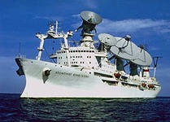
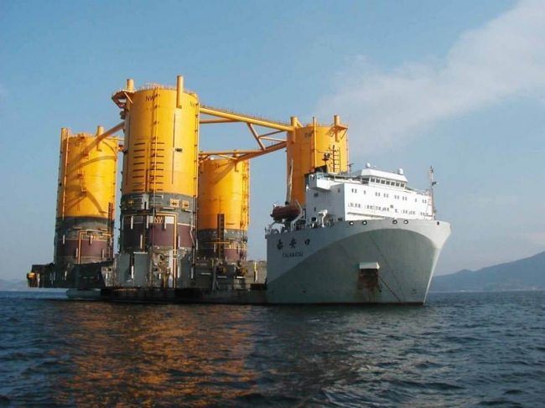
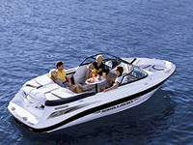
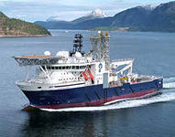
Классификация судов
Транспортное.
Вспомогательное.
Специальное.
Техническое.
Спортивное.

Slide 6
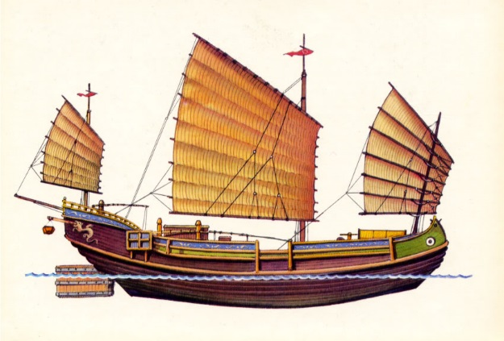
Задание №2
Каково назначение вашего судна?

Slide 7
Гибель Титаника
Сегодня над морем
Большая жара;
А в море плывёт
Ледяная гора.
Плывёт и, наверное
Считает:
Она и в жару
не растает

Slide 8
« Чёрный айсберг»
Редкий тип айсберга перевернулся, так что на поверхности была видна его чёрная сторона.
Столкновение произошло в 23:40 в воскресенье 14 апреля 1912 года.
Температура воды в Атлантическом океане во время крушения составила −0,56 ° по Цельсию.

Slide 9
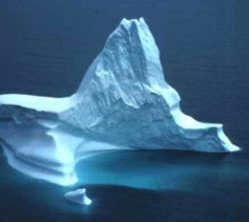
Условие плавания тел

Slide 10
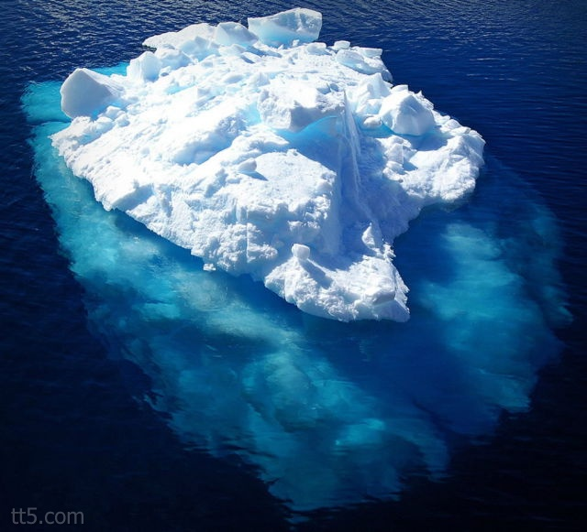
Задание № 3
Какая часть объёма айсберга
находится под водой?
Условие плавания айсберга:

Slide 11
Основные части корабля
рубка
надстройка
палуба
днище

Slide 12
Задание №4
Сделайте чертёж своего корабля

Slide 13
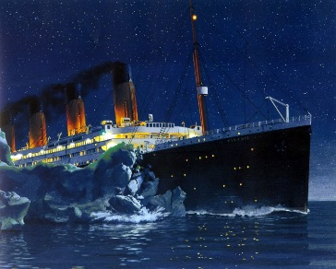
Безопасность Титаника
Водонепроницаемость.(Использовано 23 тонны жира.)
Построен так что оставался на плаву при затоплении 2 отсеков.
Герметичные двери
Дистанционное и ручное управление
В каждом отсеке – запасные люки.
Второе дно корабля
Прочные материалы
Форма деталей

Slide 14
Задание № 5
Показатели безопасности | Учёт показателя в вашем судне, в %
1. Водонепроницаемость
2. Дополнительное оборудование
3. Архитектура судна
4. Материалы.

Slide 15
Задание №6
Наибольшая допустимая осадка отмечена на корпусе судна красной линией, называемой ватерлинией.

Slide 16
Характеристики судна
водоизмещение
грузоподъёмность
Вес воды, вытесняемой судном при погружении до ватерлинии, равный силе тяжести, действующей на судно с грузом.
Если из водоизмещения вычесть вес самого судна, то получим грузоподъемность этого судна. Грузоподъемность показывает вес груза, перевозимого судном.

Slide 17
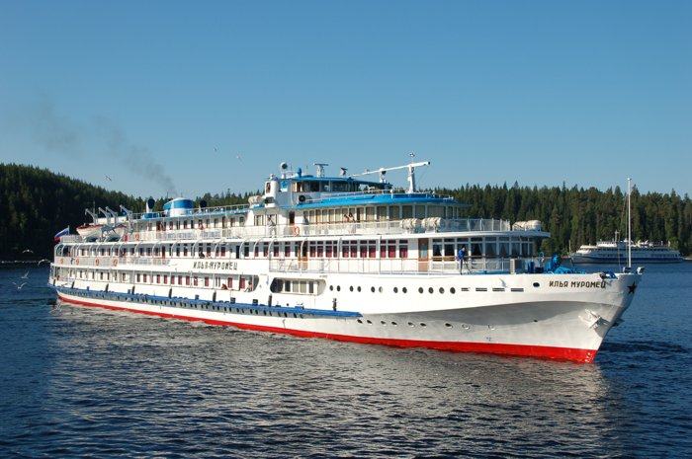
Осадка корабля
Глубина, на которую судно погружается в воду.

Slide 18
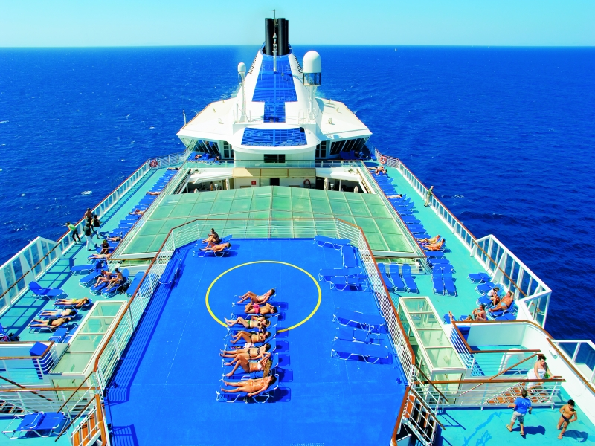
Тоннаж
Грузоподъемность судна (в тоннах )или масса воды в объёме погружённой части.

Slide 19
Задание № 7
Экспериментальное задание.
Определите:
Массу судна.
Осадку.
Длину, ширину, высоту борта корпуса.
Грузоподъёмность.
Водоизмещение.
Тоннаж.

Slide 20
физическое обоснование крушения
Он имел на борту 1316 пассажиров и 891 члена экипажа, всего 2207 человек…Пароход имел 20 спасательных шлюпок, которых было достаточно для посадки 1178 человек, то есть для 50 % людей……………………………………………………………………………………………
«Титаник» получил большую пробоину ниже ватерлинии по правому борту……………………………………………………………………………
Скорость затопления судна возросла за счёт выбитых окон, дверей и люков…………………………………………………………………….

Slide 21
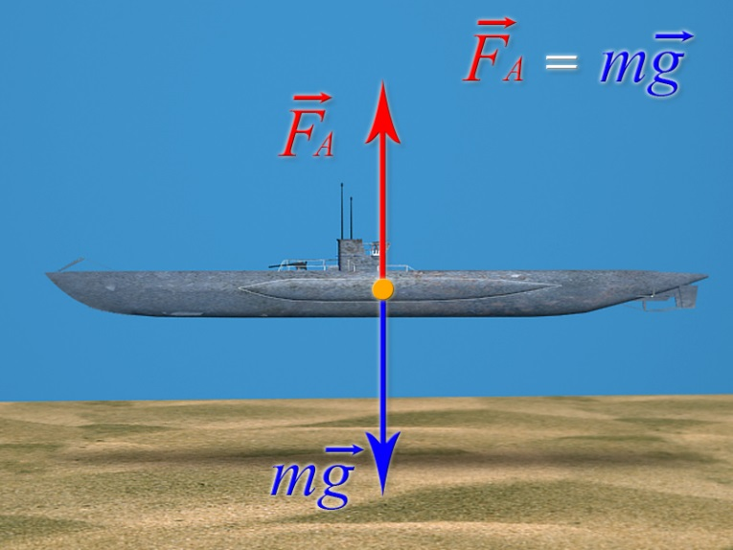
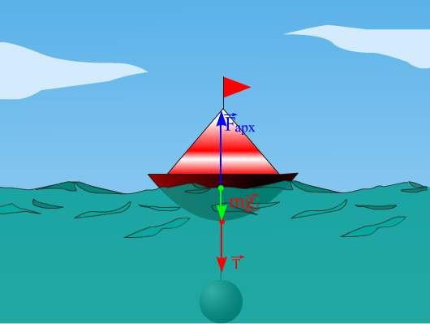
Проверь себя
Нарушена грузоподъёмность.
2.Нарушено условие плавания тела
3.Начало выполнения условия:

Slide 22
Официальная версия крушения
Высокая скорость в опасной зоне.
Погодные условия. В ту ночь отсутствовала Луна, которая могла осветить айсберг
Некачественные заклёпки в носовой части. Большое содержание шлака привело к тому, что при низких температурах металл становился хрупким.
Игнорирование последнего ледового предупреждения

Slide 23
Задание №8 дополнительное
Решите задачу.
Судно, погруженное в пресную воду до ватерлинии, вытесняет воду объёмом 15000 м³. Вес судна без груза составляет 5×10⁶ Н. Чему равен вес груза?

Slide 24
Характеристики Титаника
Вместимость 46328 тонн.
Водоизмещение 52310 тонн.
Осадка 10,54 м.

